Slide 1
Hito 3
Diseño Conceptual
Asesora: MSc PhD Candidate Rossana Rivas Tarazona
Integrantes: Marco Castillo, Diego Salvatierra, Hans Trujillo, Rodrigo Tuesta, Carlos Zegarra

Slide 2
Exigencias del sistema

Slide 3
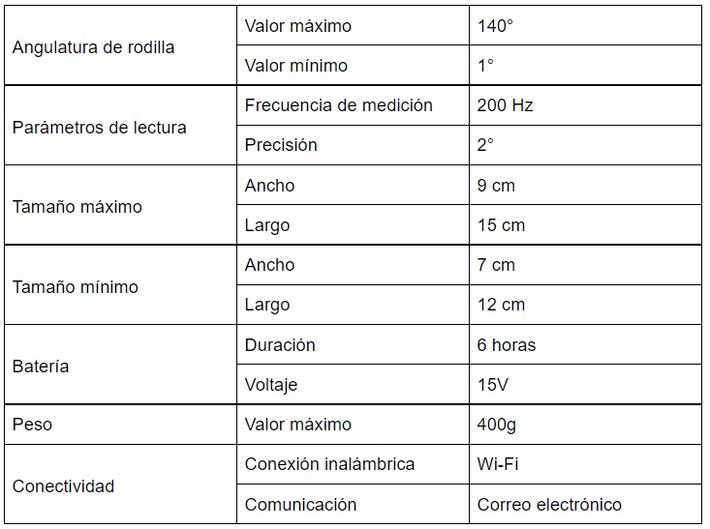

Slide 4
Caja Negra

Slide 5
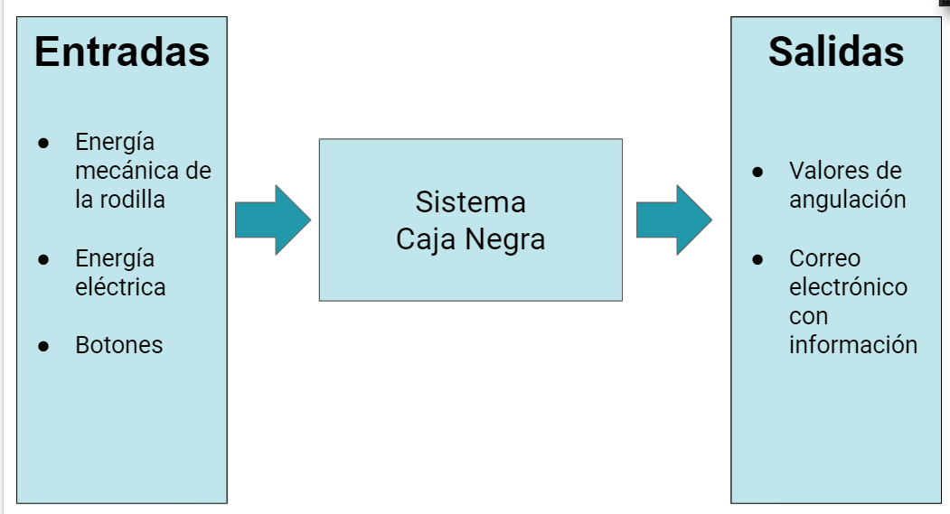
Notes:
CAJA NEGRA:
Hemos identificado las entradas y las salidas del dispositivo.
Entre las entradas tenemos la energia mecanica de la rodilla, energia electrica y los botones
Por parte de las salidas tenemos los valores de la angulación y el corrreo con la información recolectada

Slide 6
Esquema de funciones

Slide 7
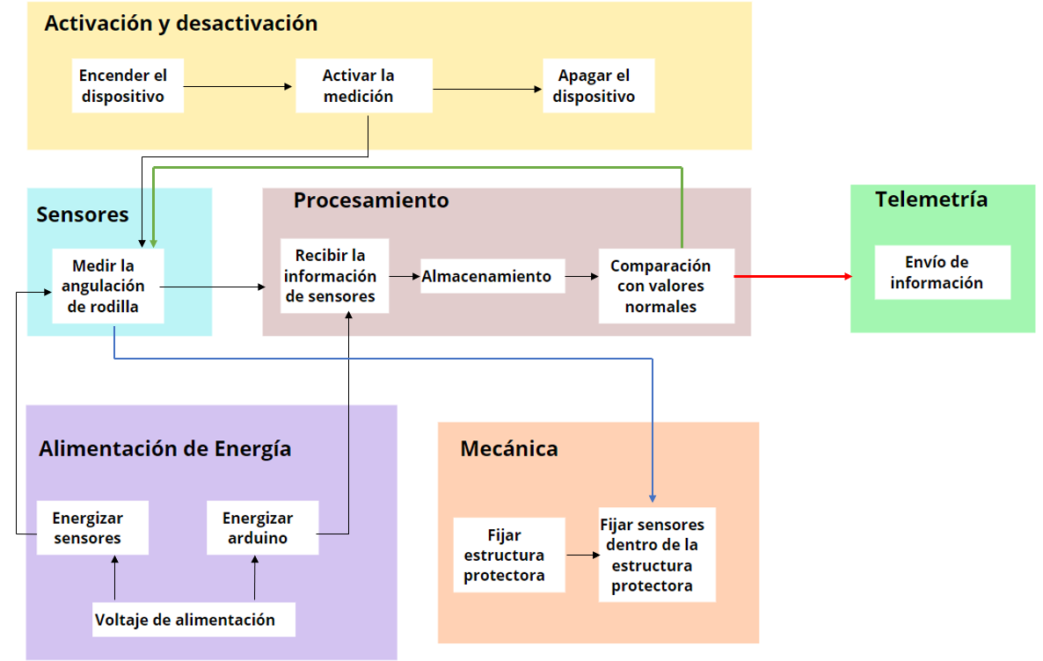
Notes:
Hemos decidido dividir los conceptos de solución en 6 áreas: activacion y desactivación, sensores, procesamiento, alimentacion de energía, mecánica y telemetría.
El primer bloque corresponde a encender, activar la medición y apagar el dispositivo.
Despues de activar la medición, los sensores miden la angulación de la rodilla, y esta información es procesada, comparada con valores normales, almacenada y posteriormente enviada. Cabe resaltar que los sensores y el arduino son alimentados por un voltaje y estos componentes estarán dentro de una estructura protectora.

Slide 8
Matriz Morfológica

Slide 9
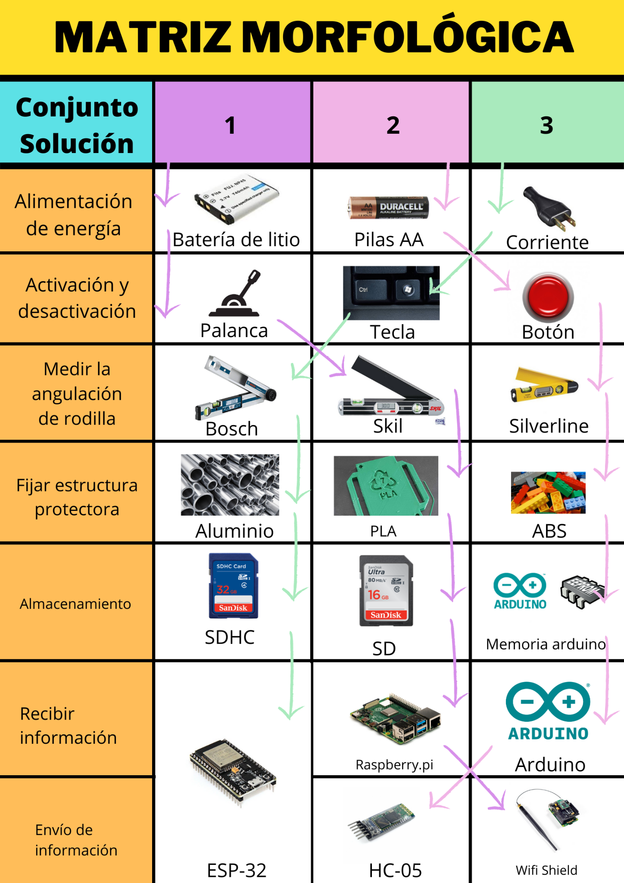

Slide 10
Conceptos de Solución

Slide 11
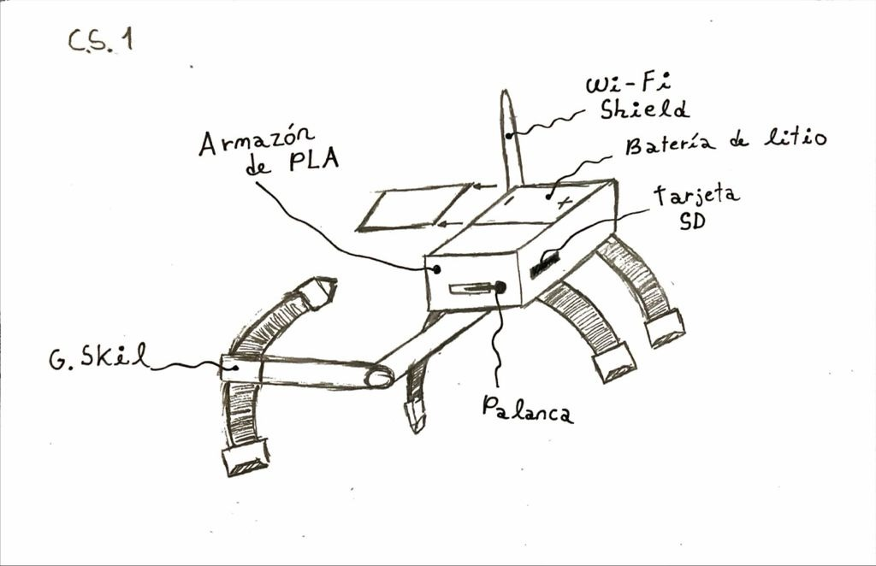
C.S. 1

Slide 12
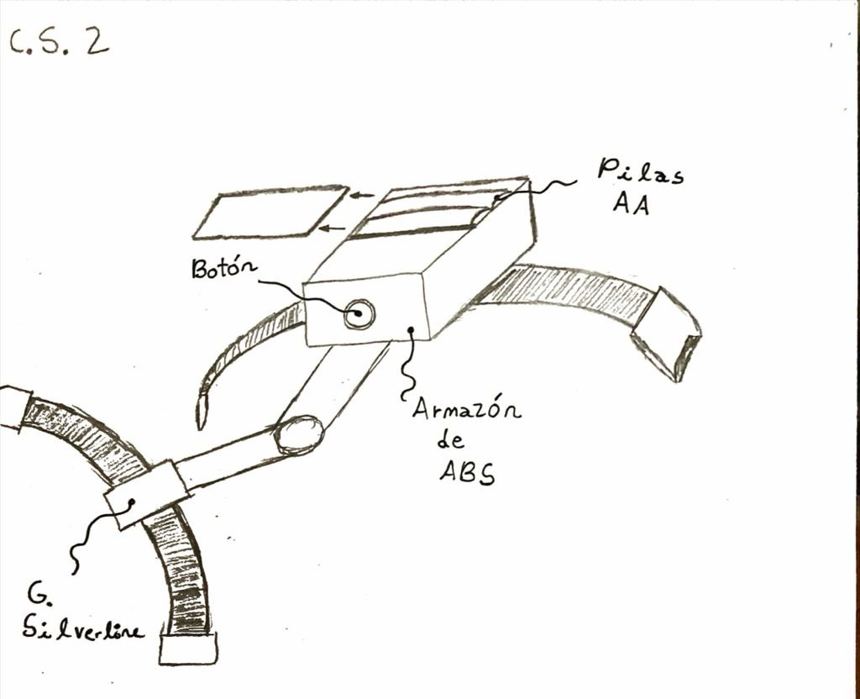
C.S. 2

Slide 13
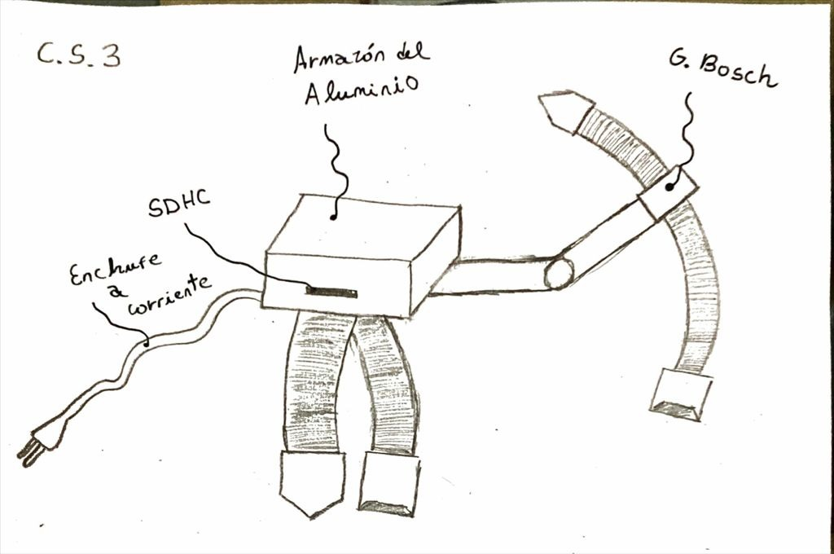
C.S. 3

Slide 14
Análisis técnico y económico

Slide 15
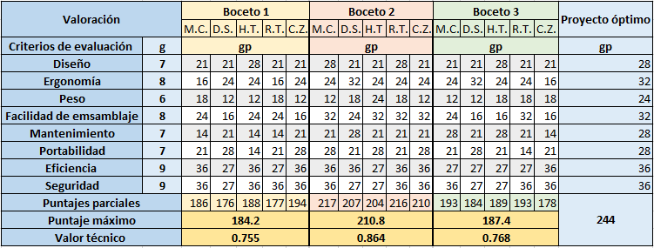
Analisis tecnico

Slide 16
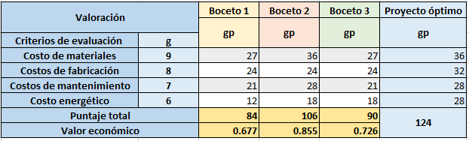
Analisis Economico

Slide 17
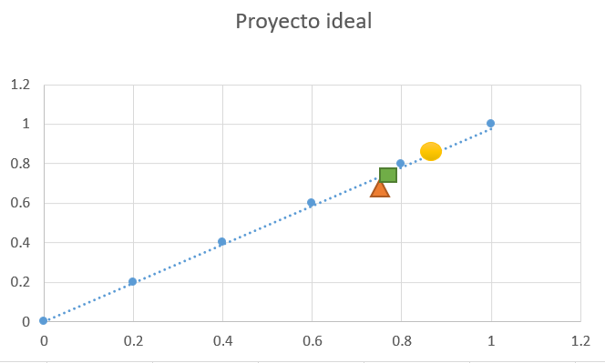
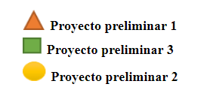
Propuesta óptima

Slide 18
Gracias

